Slide 1



Chủ đề 6:
NGÀY – GIỜ, GIỜ - PHÚT, NGÀY - THÁNG
Bài 29: NGÀY – GIỜ, GIỜ - PHÚT
TIẾT 1

Slide 2
Nhận biết được 1 ngày có 24 giờ, 1 giờ có 60 phút
Mục
tiêu
Nhận biết được giờ theo buổi trong ngày
Ứng dụng xem giờ vào thực tế
Đọc được giờ trên đồng hồ khi kim dài (kim phút) chỉ số 3,6

Slide 3



Slide 4


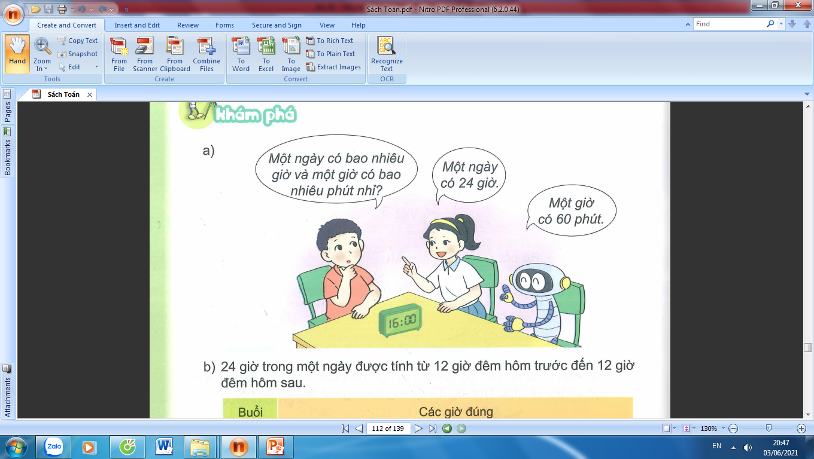







Slide 5

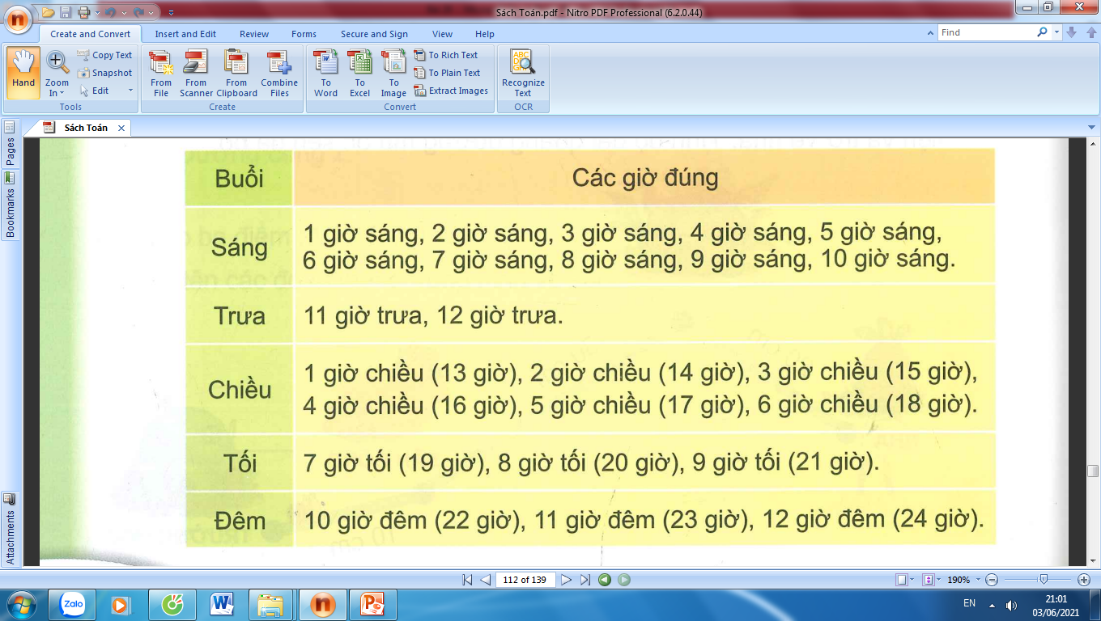



Slide 6


Slide 7


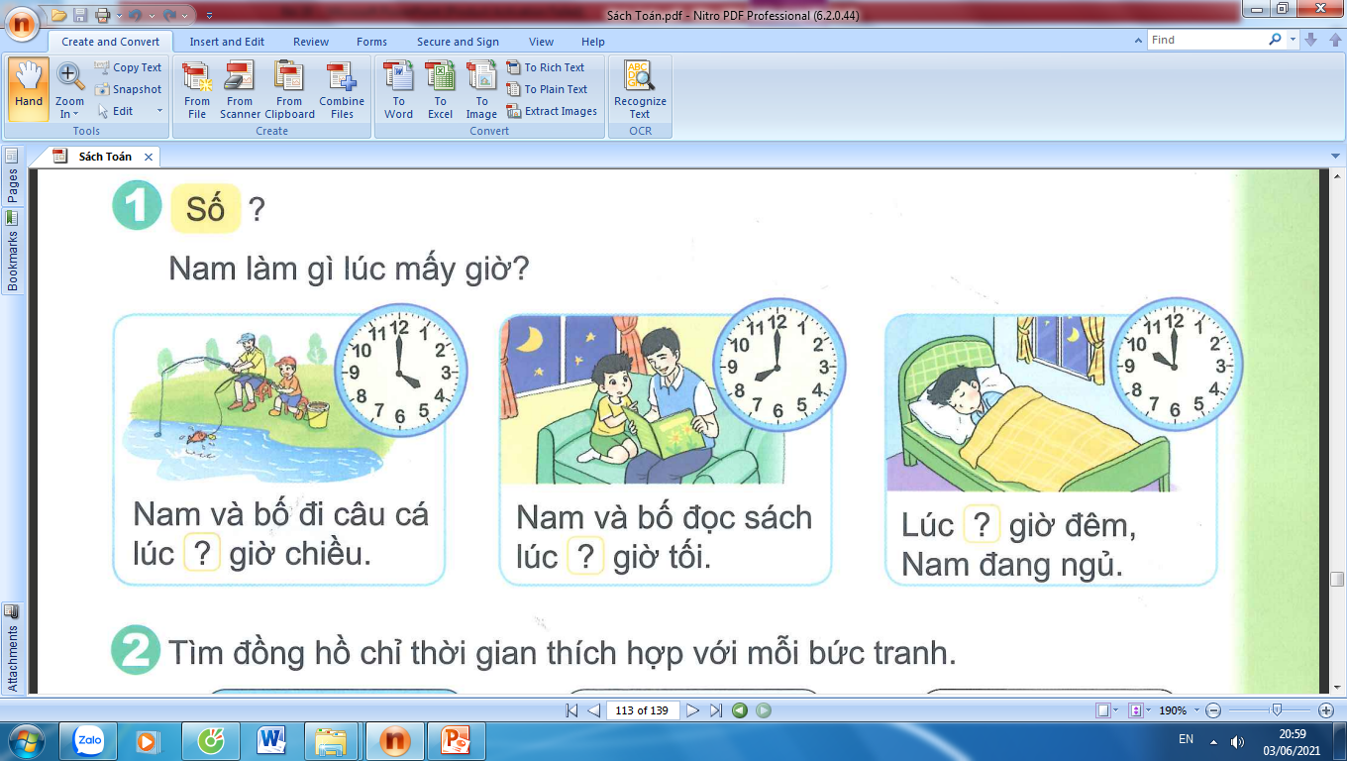



1. Số?
Nam làm gì lúc mấy giờ?
4 giờ
8 giờ
10 giờ

Slide 8


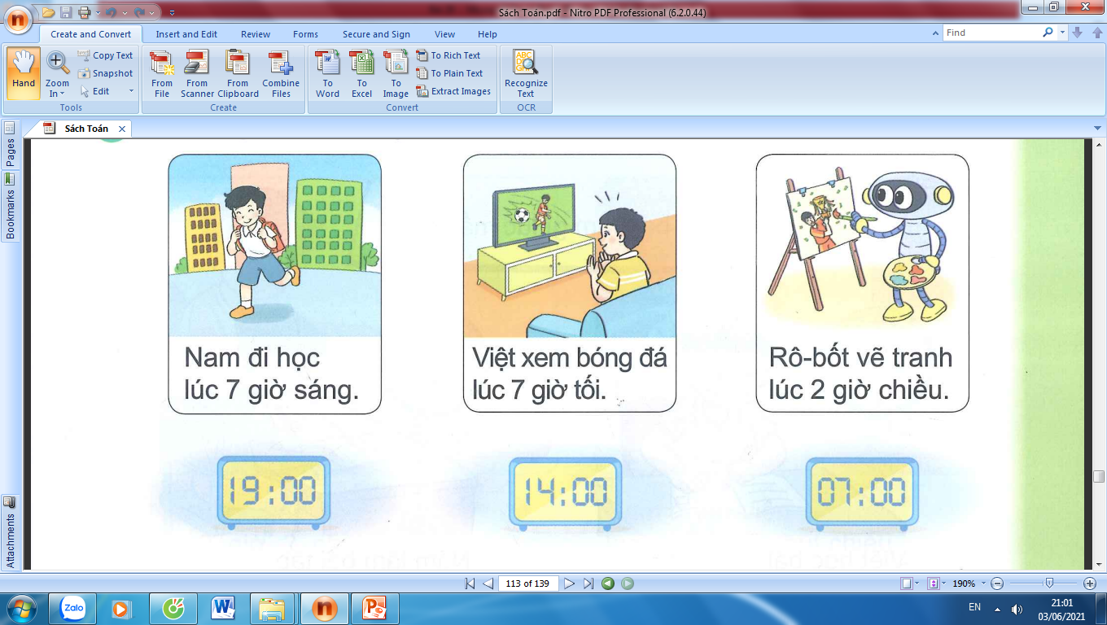
2.
Tìm đồng hồ chỉ thời gian thích hợp với mỗi bức tranh.

Slide 9

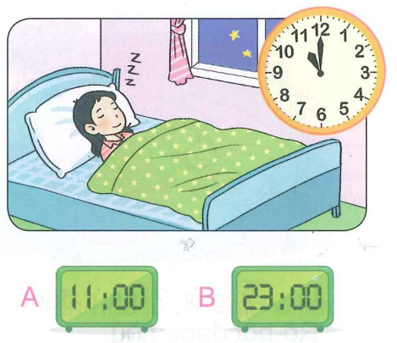
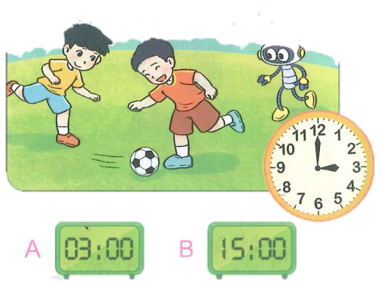
3.
Chọn đồng hồ chỉ thời gian thích hợp với mỗi bức tranh.

Slide 10


CHÀO TẠM BIỆT CÁC CON!
Bản quyền : FB Đặng Nhật Linh- https://www.facebook.com/nhat.linh.3557440

